Slide 1
GEONIGHT 2022.
KAKO ŠUMA UTJEČE NA TLO I VODU KRŠKOG PODRUČJA MEDITERANA?
Predavač: Ivan Limić, mag.ing.silv.
Referentna osoba : Tihana Modrić
Petak, 1. 4. 2022., Osnovna škola “Bol” – Split

Slide 2
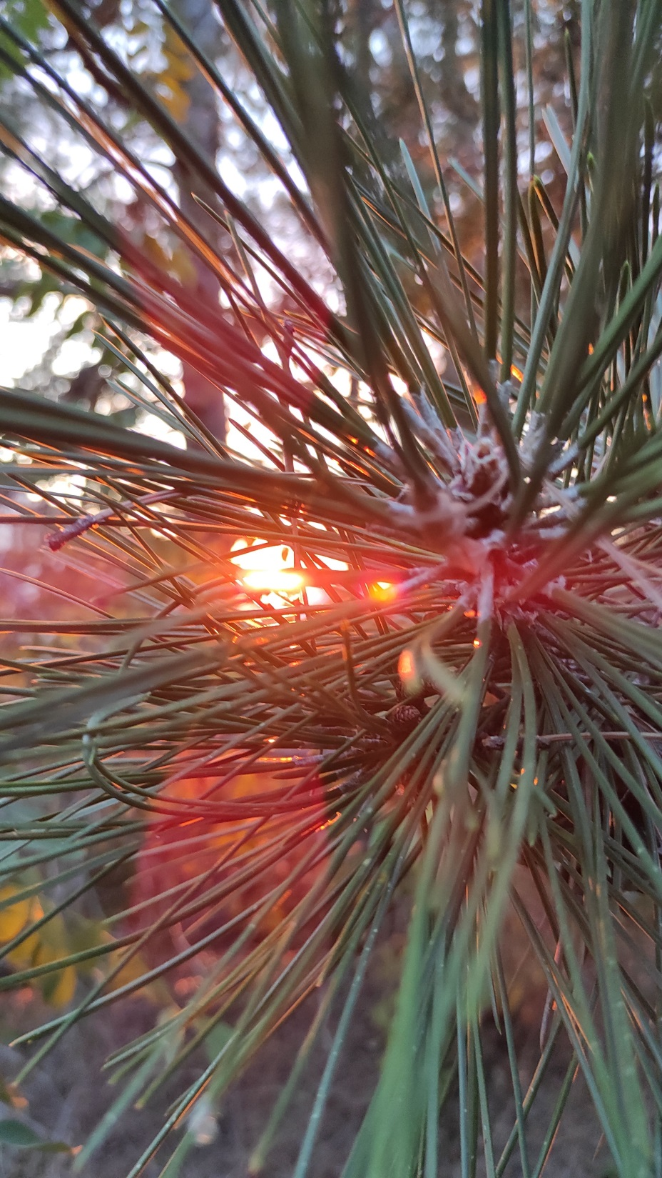
01
Mediteran
02
Vegetacija i tlo
03
Osjetljivosti mediteranskih šumskih
ekosustava
04
Značaj šume u očuvanju tla i vode

Slide 3
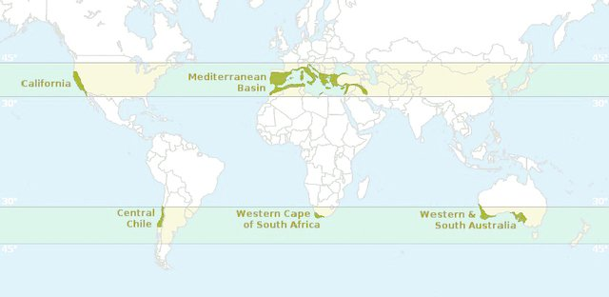
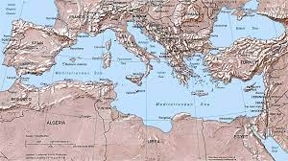
Mediteranska klima
Pet svjetskih mediteranskih klimatskih regija svijeta: Kalifornija; središnji Čile; Mediteranski bazen; Južna Afrika; te jugozapadna i južna Australija
meteorološki uvjeti
žarište biološke raznolikosti
Mediteranski bazen ima preko 25 000 biljnih vrsta
Add Title

Slide 4
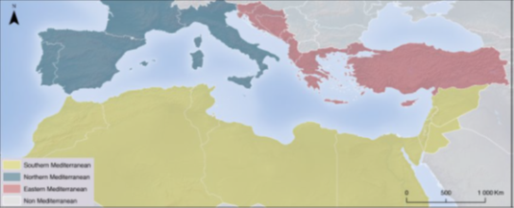
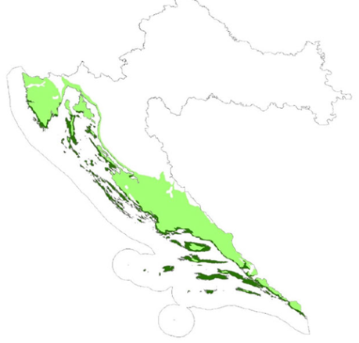
Mediteranska regija
Mediteranski šumski ekosustavi u Hrvatskoj
24% od ukupne površine pokrivene šumama u Hrvatskoj pokrivaju mediteranski šumski ekosustavi
općekorisne funkcije šuma
Najvažnije biljne vrste

Slide 5
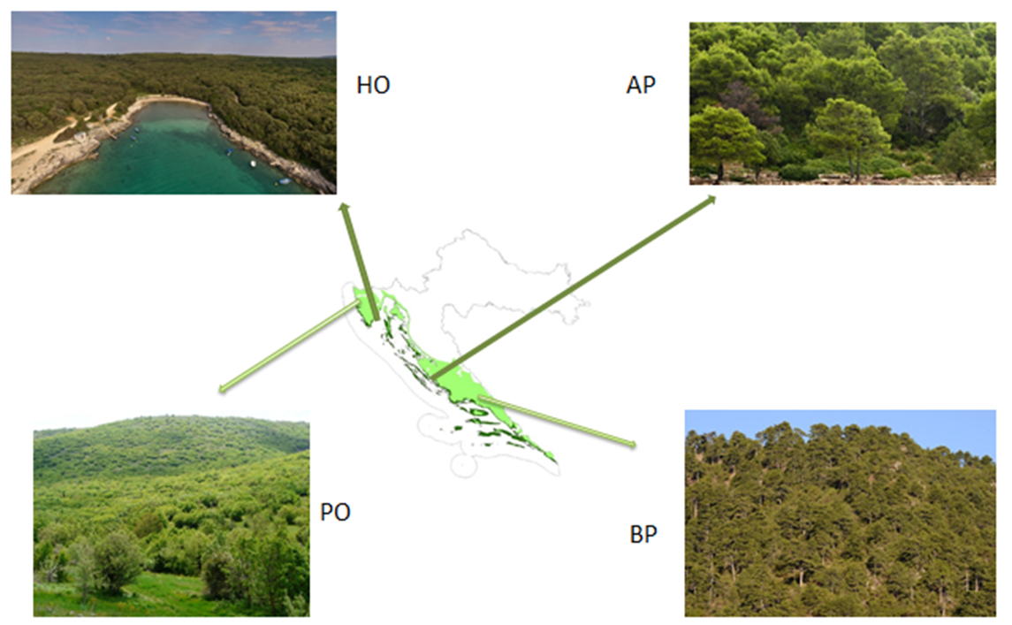
Vegetacija Mediterana
Eumediteranska vegetacijska regija
Submediteranska vegetacijska regija

Slide 6
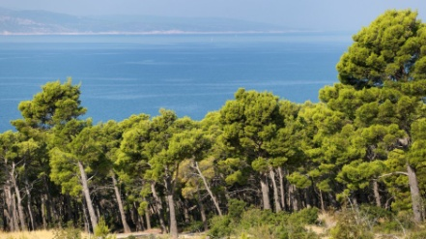
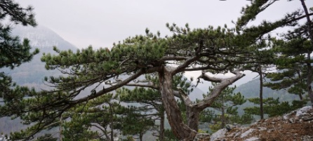
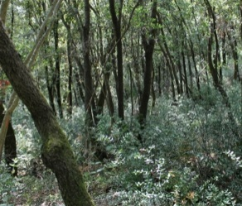
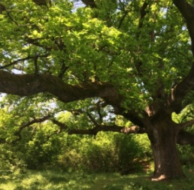
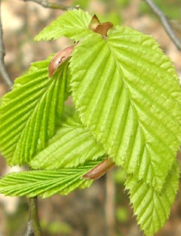
Mediteranska klima

Slide 7
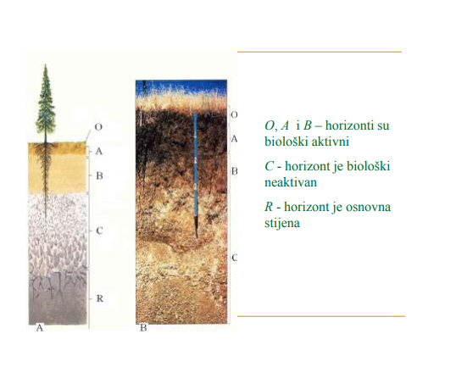
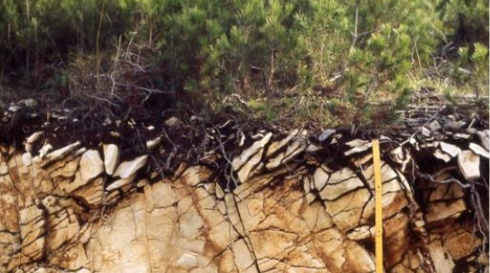
Tlo
Tlo je rastresiti površinski sloj Zemljine kore, sastavljen od krute, kapljevite i plinovite faze, različit od mineralnog materijala (matičnog supstrata) prema morfološkim , kemijskim, fizičkim i biološkim značajkama.

Slide 8
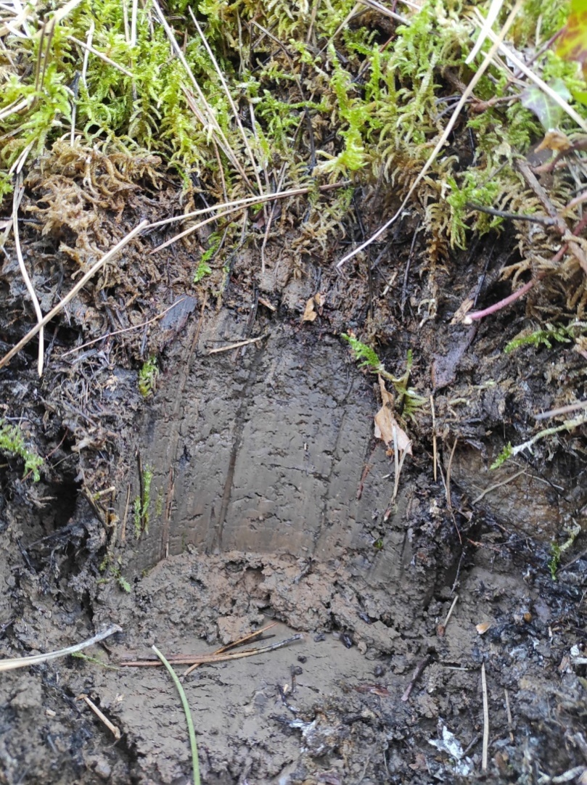
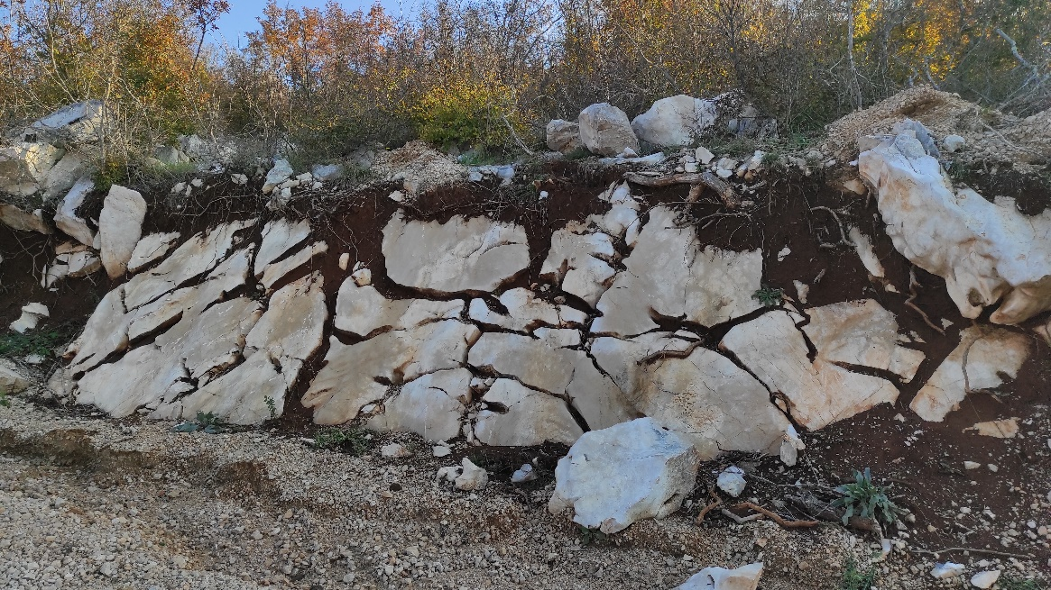
Tla Mediterana

Slide 9
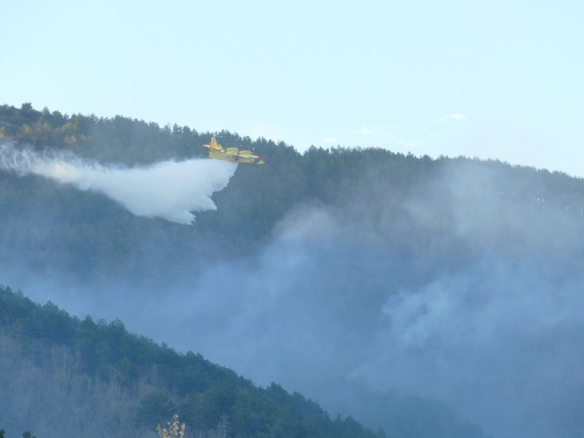
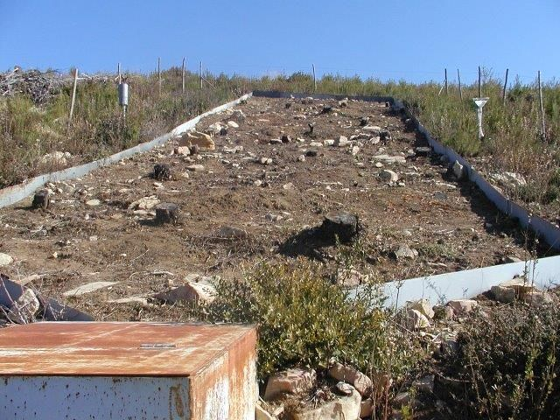
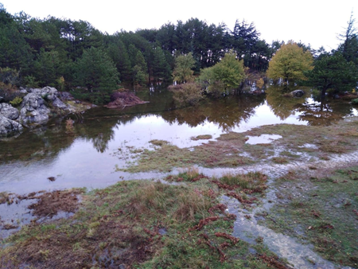
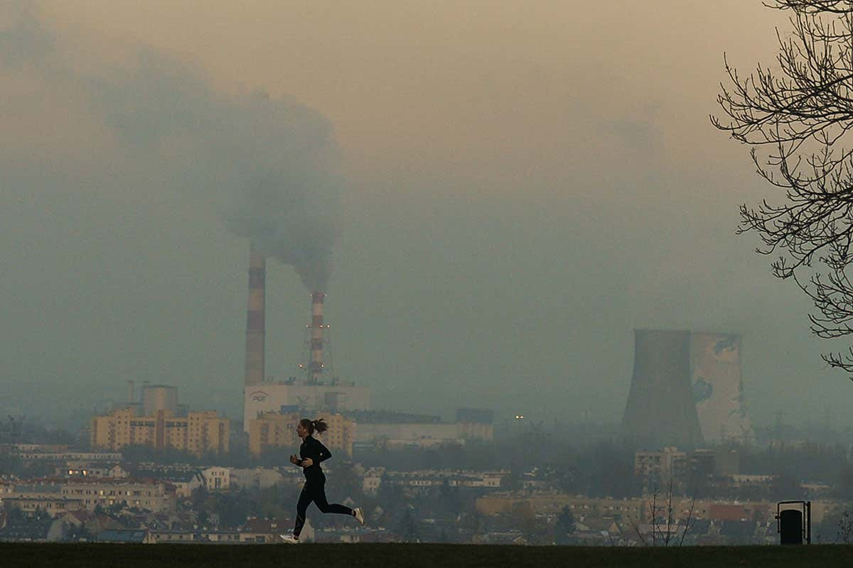
Prijetnja mediteranskim šumskim ekosustavima
Među svim bioklimatskim regijama, mediteranska regija jedna je od najosjetljivijih regija
povećanje temperature
požari
erozija tla
poplave
atmosfersko taloženje (zagađenje zraka)

Slide 10
0
Materijali, metodologija i plan istraživanja
Kako šuma utječe na tlo i vodu?

Slide 11
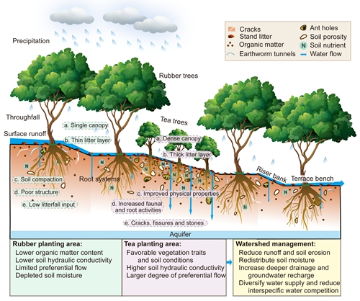
Kako šuma utječe na tlo i vodu?

Slide 12
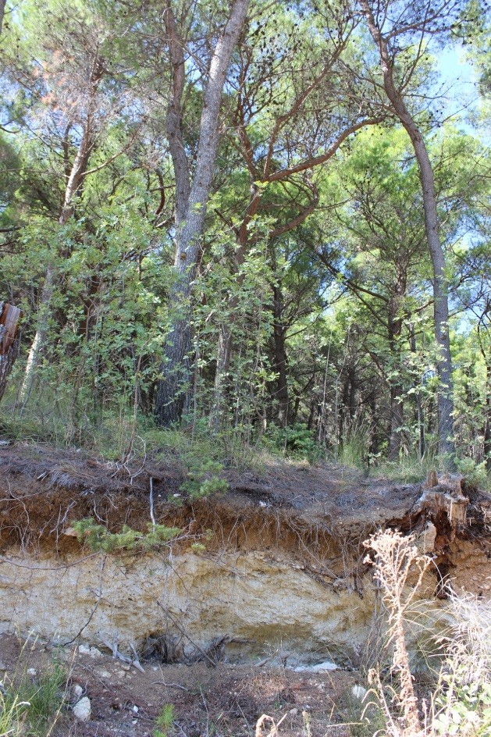
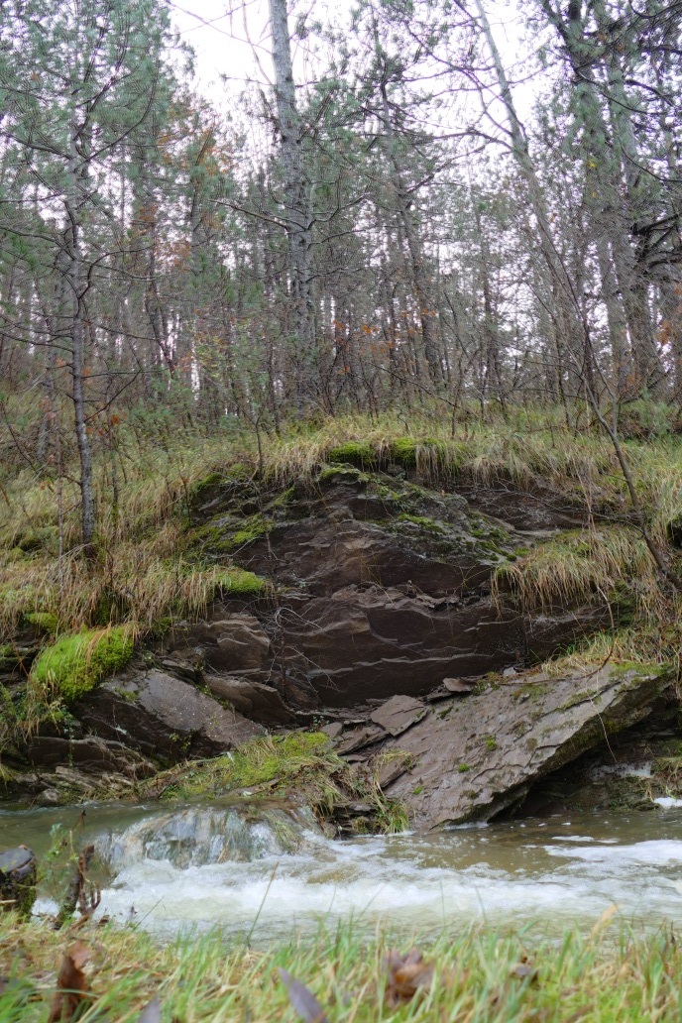
Kako šuma utječe na tlo i vodu?
Stabla svojim krošnjama štite tlo od udara kišnih kapi, veliki dio oborina se zaustavlja unutar krošnje, ostatak kiše pada na šumsku prostirku, gdje se voda sporije infiltrira u dublje slojeve tla.
Šumska prostirka koja pokriva tlo važna je karika u lancu kruženja tvari u šumskom ekosustavu te ima značajnu ulogu u puferiranju pH-vrijednosti tla, kapacitetu adsorpcije, vezanju iona (akumuliranju hraniva i štetnih tvari) i dr.
Šuma kao filter poboljšava kvalitetu površinskih i podzemnih voda.

Slide 13
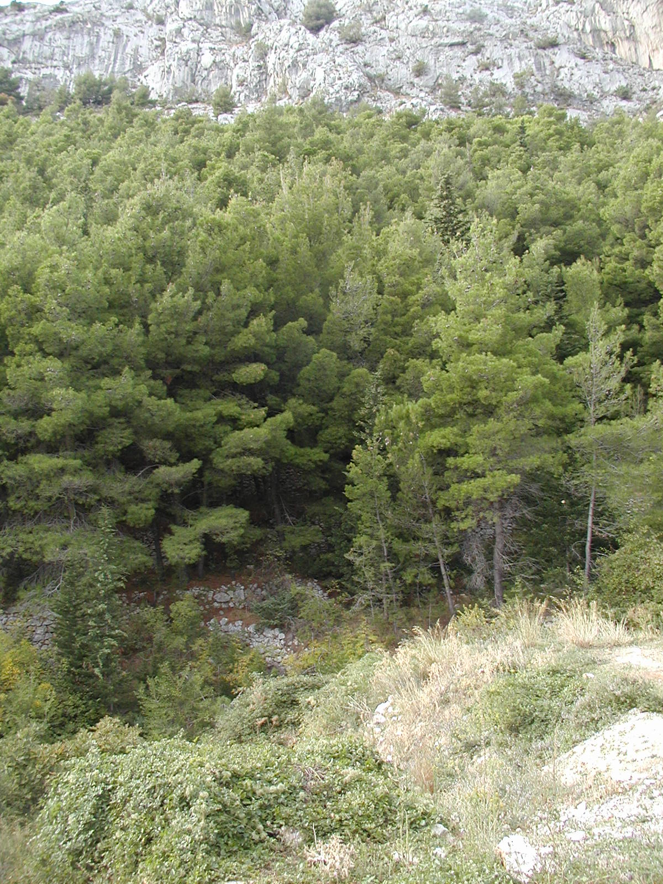
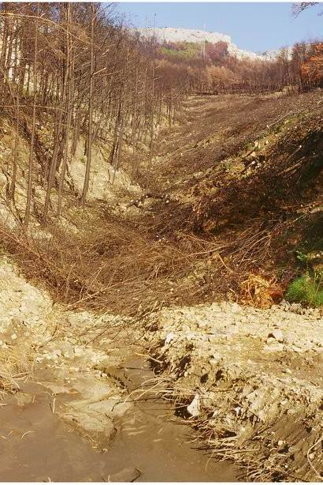
Kako šuma utječe na tlo i vodu?

Slide 14
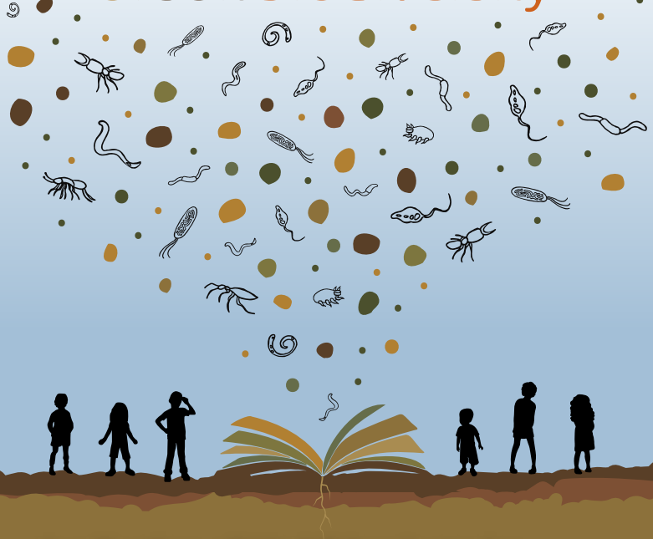
Gdje si ti u cijeloj ovoj priči?

Slide 15
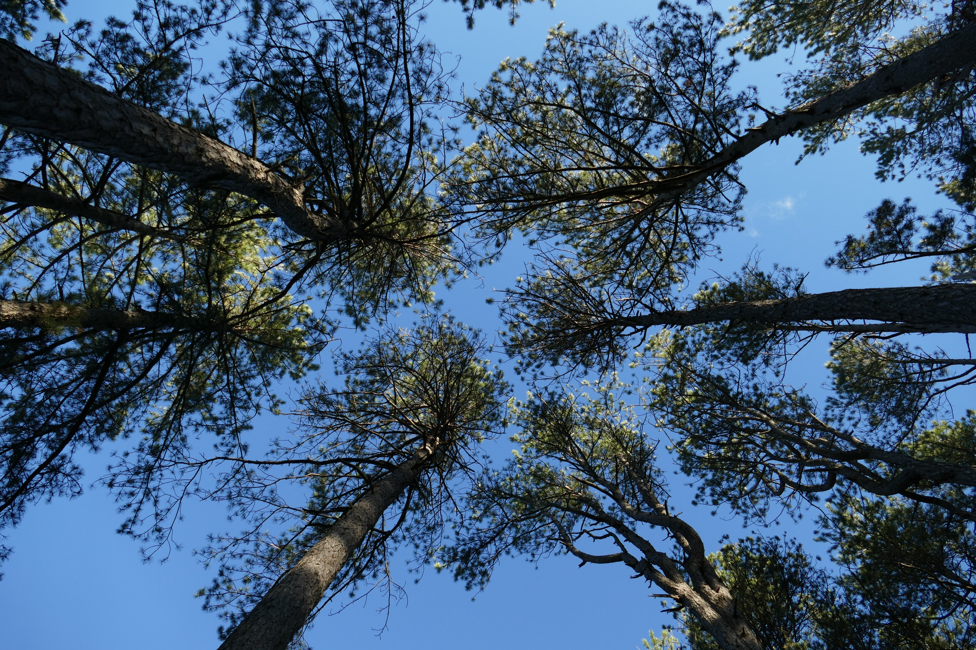
Hvala na pozornosti!

